Slide 1
МБДОУ Чановский детский сад № 5
Конкурс зимних участков
«Снежное зодчество»
Участники конкурса: дети и родители
средней группы ,
воспитатели: Петрова Елена Владимировна

Slide 2
Актуальность:
Во всестороннем развитии ребенка важное место занимает физическое воспитание. Длительное пребывание на свежем воздухе в любое время года чрезвычайно полезно и необходимо для укрепления здоровья дошкольников. Создание снежных построек обогащает зимнюю прогулку, помогает воспитателю рационально организовать время пребывания детей на свежем воздухе, создать условия для развития их самостоятельной игровой, художественно – творческой и познавательной деятельности, двигательной активности.
Актуальностью конкурса является: создание условий для укрепления связи с семьями воспитанников группы, творческого подхода к формированию снежных построек на участке для проведения зимних прогулок.

Slide 3
• Цель :
Создание снежного городка для активизации двигательных навыков дошкольников. Организация пространства участка детского сада.
• Задачи:
Активизация творческого потенциала родителей в процессе создания снежных построек. Расширять представления детей о способах использования снежных построек.

Slide 4
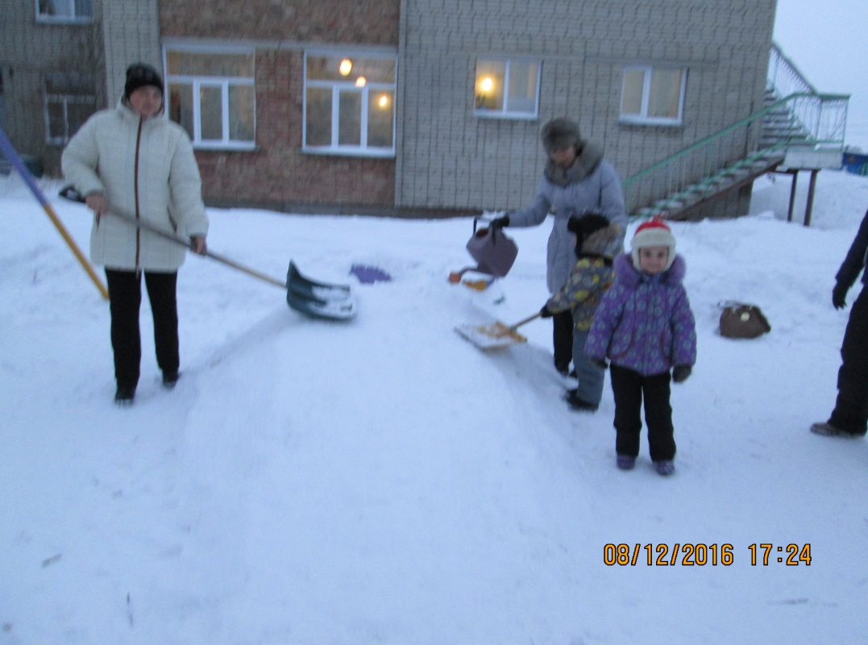
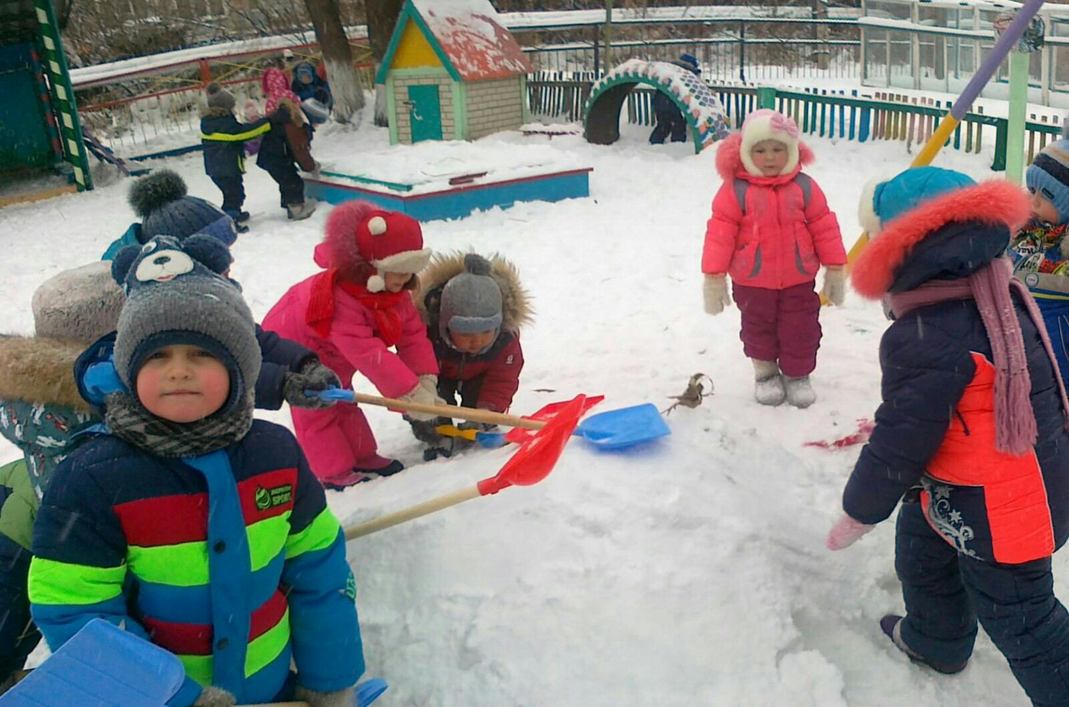
Спросите девчонок и мальчишек из нашего детского сада, за что они любят зиму? И они вам ответят: - За пушистый снежок, за веселые, нарядные горки, за сказочные городки и крепости, за забавных героев на своих участках. Сибирская зима не обходится без сюрпризов. То сильные морозы, то снегопады один за другим, как будто зима открыла настежь свои снежные закрома. И по мере роста сугробов у взрослых и детей начинает бурно работать фантазия.
Мы лопаты в руки взяли,
Нагребли в кучи снежок.
Мы лепили, мы старались,
Получился у нас спортивный снежный
городок.

Slide 5
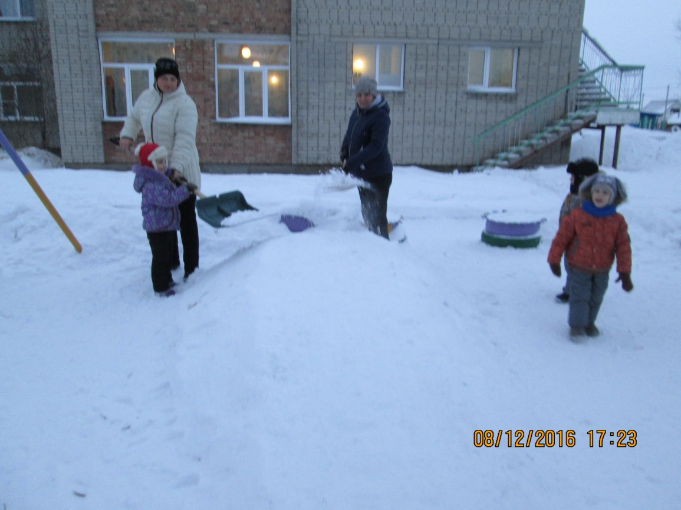
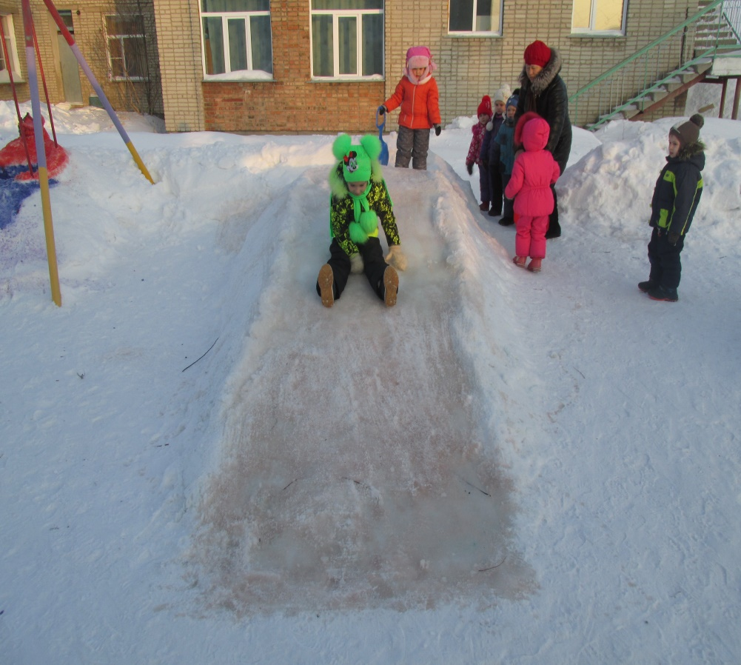
С горки ледяной помчимся,
Пусть захватывает дух,
А мы скользим и веселимся
И мороза не боимся.
Щечки красные горят, глазки весело
блестят…
Ах, ты Зимушка-зима, очень рада
детвора!

Slide 6
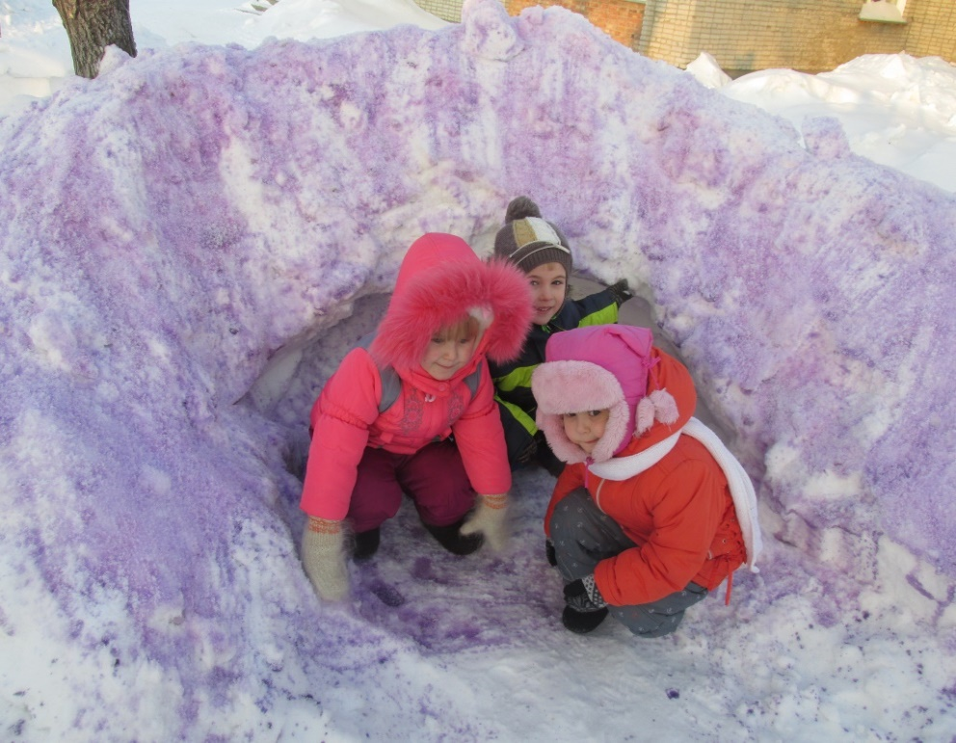
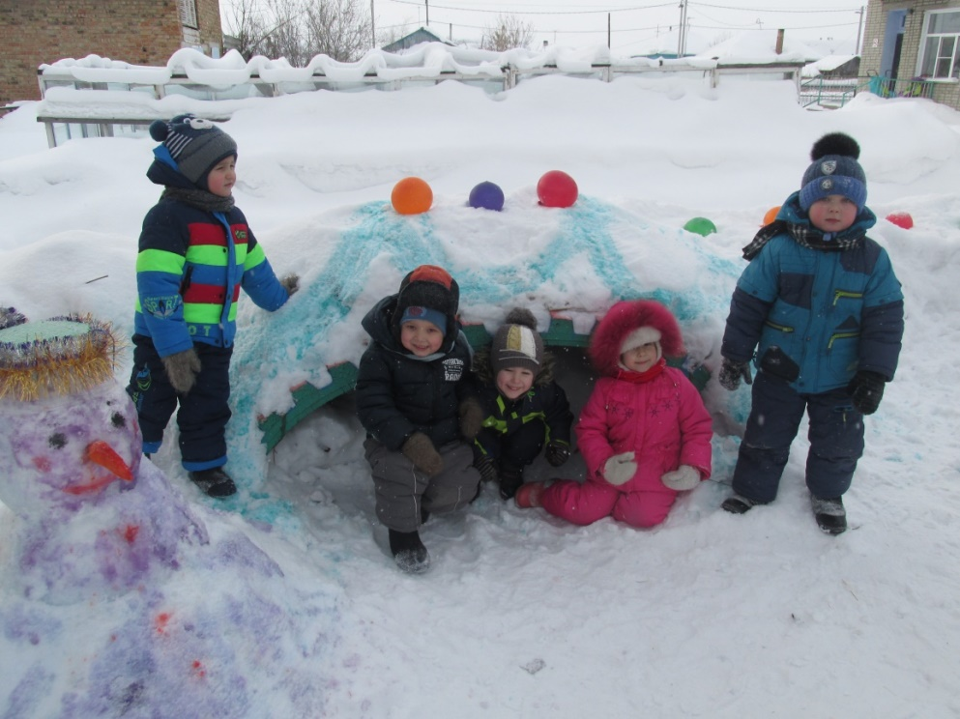
Что за снежная гора?-
Это пещера для вас, детвора!
Мы в пещере отдохнем,
И гулять опять пойдем.

Slide 7
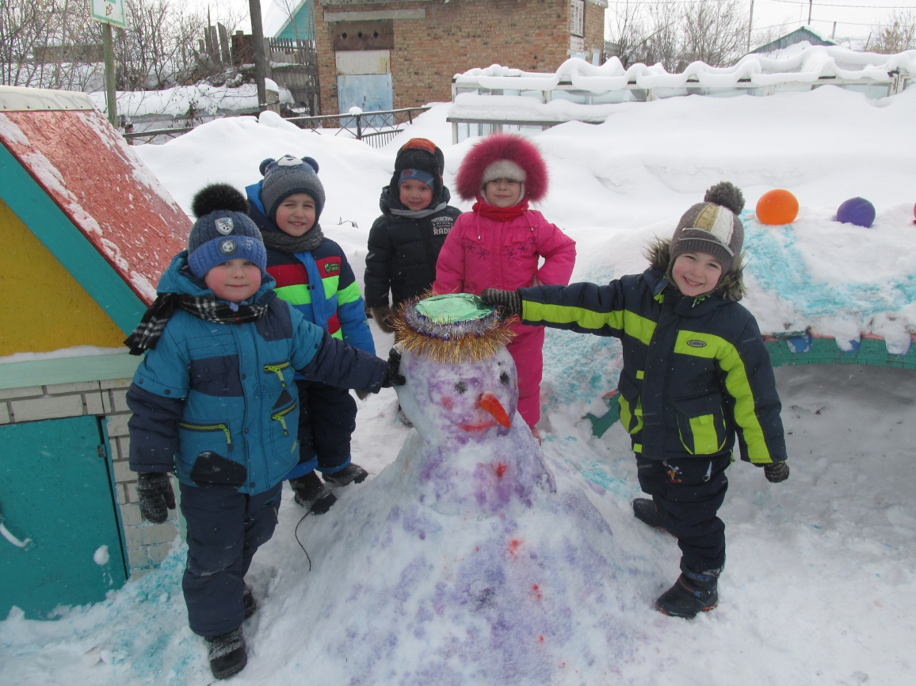
Без снежной бабы нам нельзя,
Веселит нас всех она.
Нос морковка и метла,
Наша баба ожила.

Slide 8
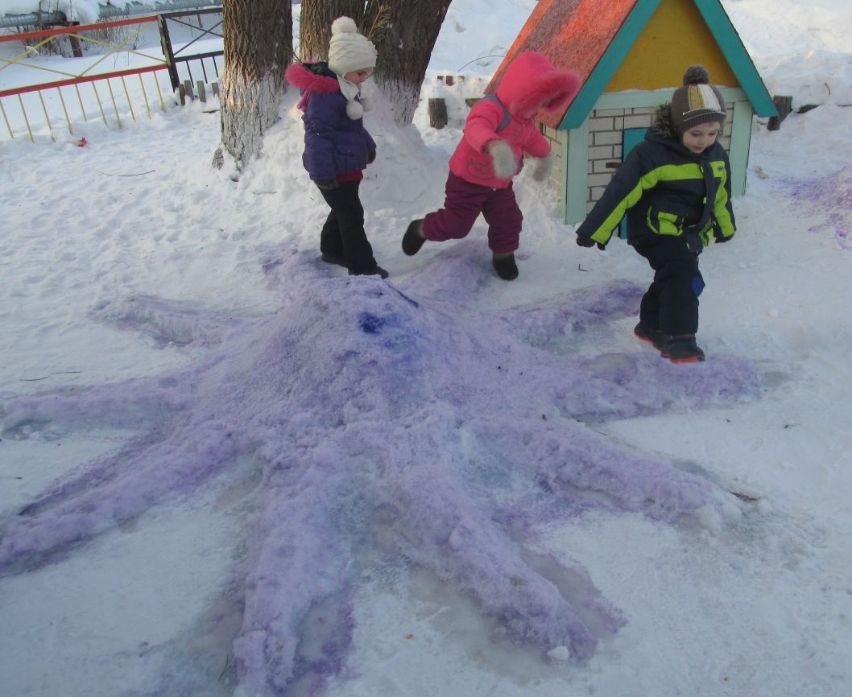
Рядом с ней с морских глубин,
Осьминог выплыл один,
Щупальца расправил вниз,
Сосчитайте сколько их?
А затем перешагнем их и опять играть пойдем.

Slide 9
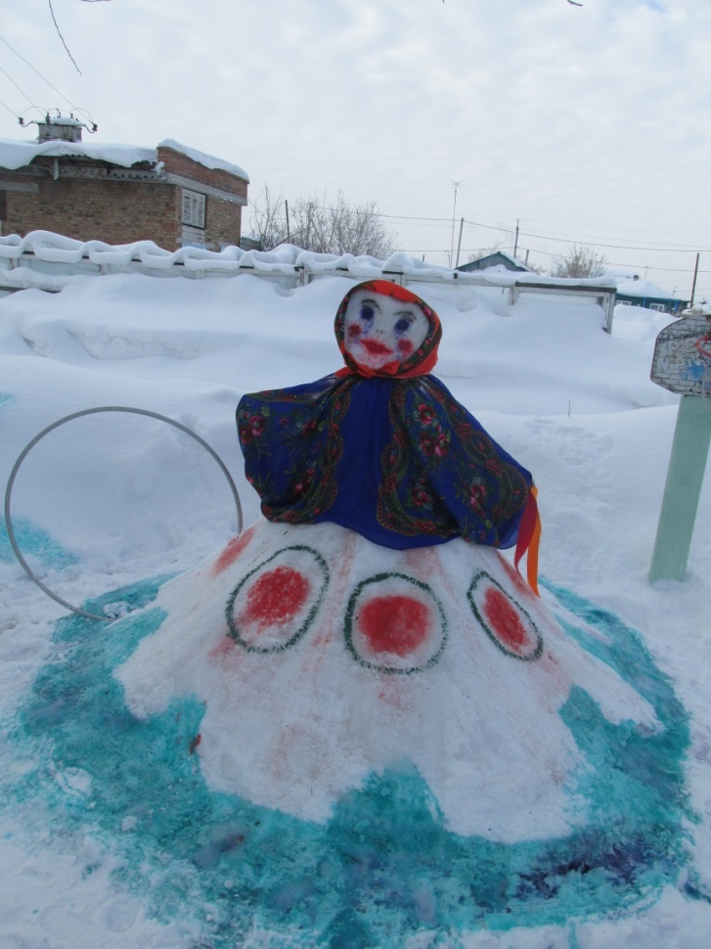
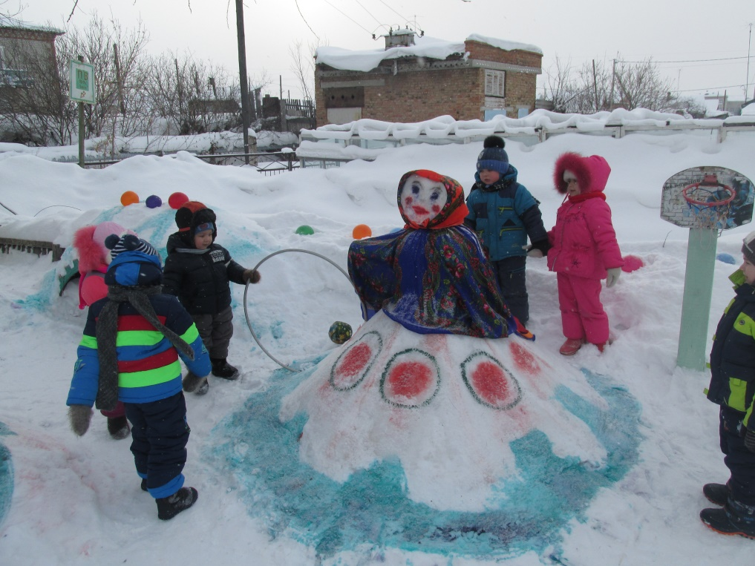
Вот и барышня-красавица Всем нам мило улыбается!
Нарядилась в сарафан,
Бусики одела, губки бантиком она
не сидит без дела.
Приглашает в хоровод, в обруч пролезай-ка,
Веселись, честной народ!
Сегодня будет жарко!

Slide 10
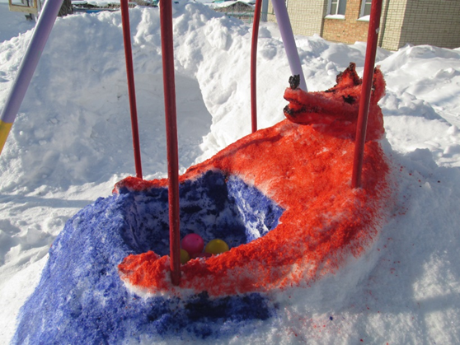
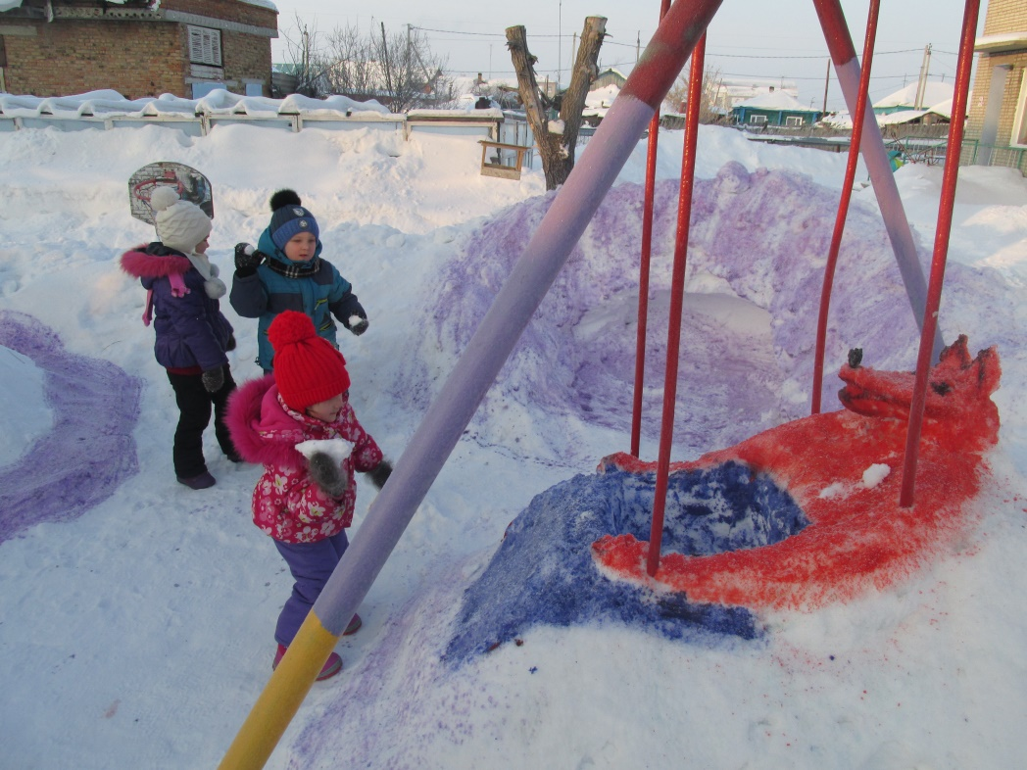
На прогулке в зимний день,
Погулять совсем не лень.
Будем мы снежки метать,
Чтобы в цель нам попадать.
А поможет нам лисичка,
Наша рыжая сестричка.

Slide 11
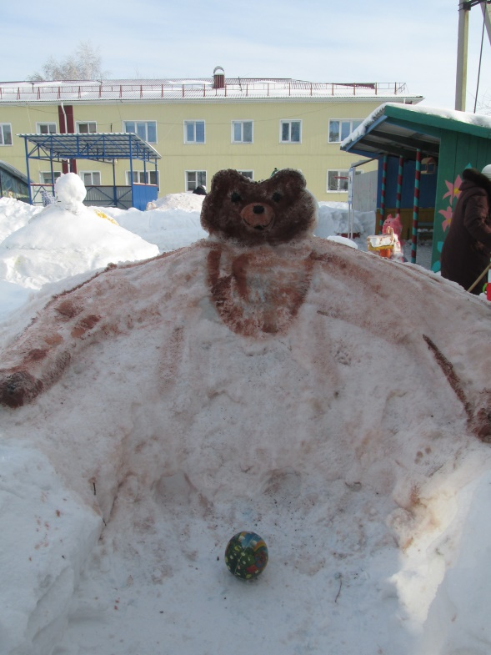
Мы пройдем немного дальше,
К мишке в гости мы придем.
Мячики свои возьмем,
«Мишенке» голы забьём!

Slide 12
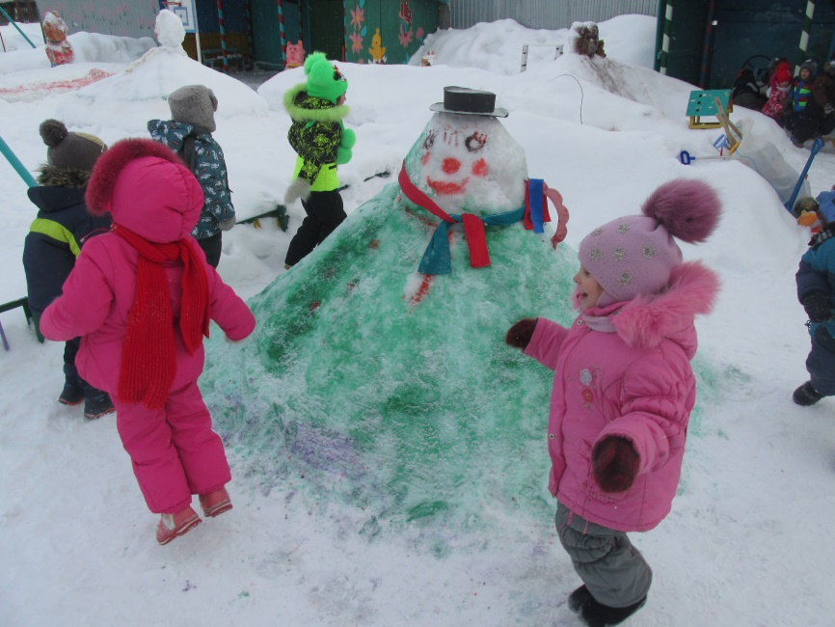
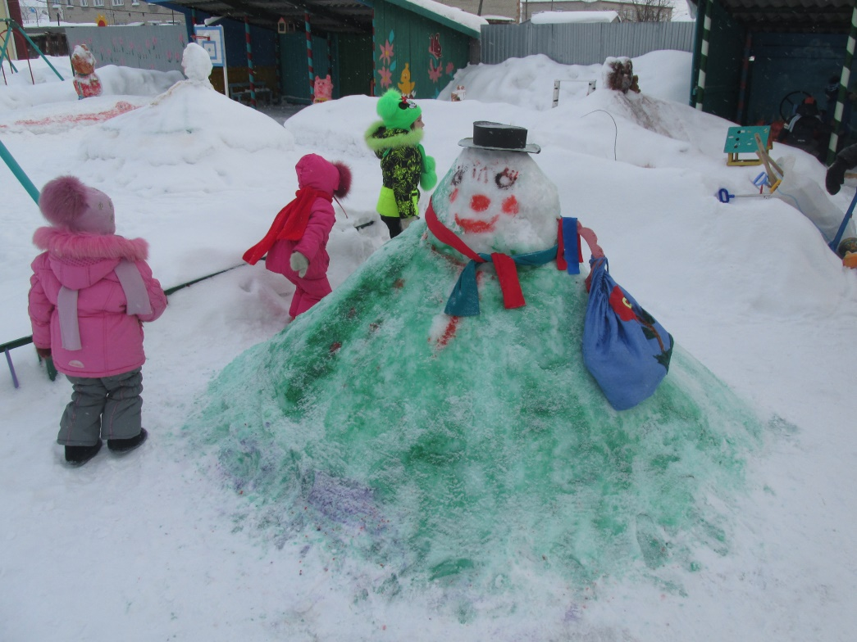
Дальше клоун наш стоит,
Он детей к себе манит,
Будем прыгать и скакать,
Свежим воздухом дышать!

Slide 13
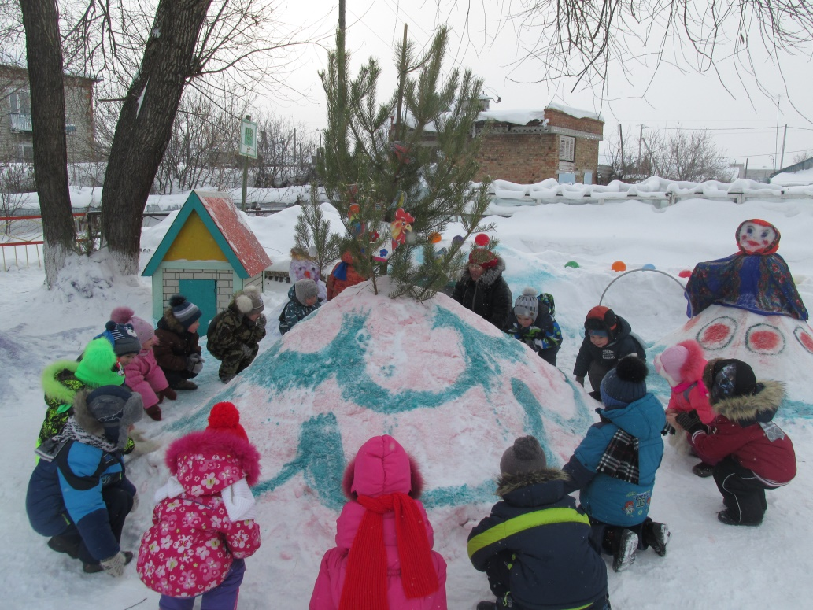
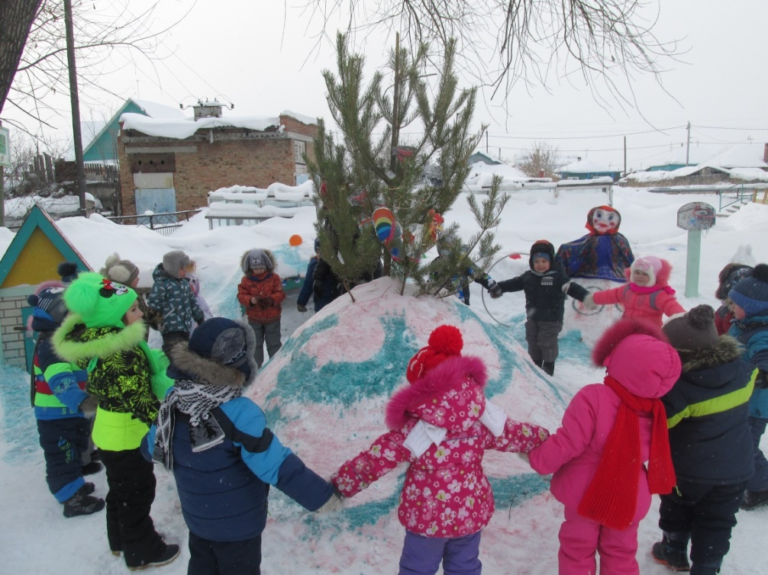
А вот и ёлка у крыльца Вся украшена она:
Вокруг ёлочки пойдем
Хоровод мы заведём.
Будем песни петь, играть
И ребяток забавлять!

Slide 14
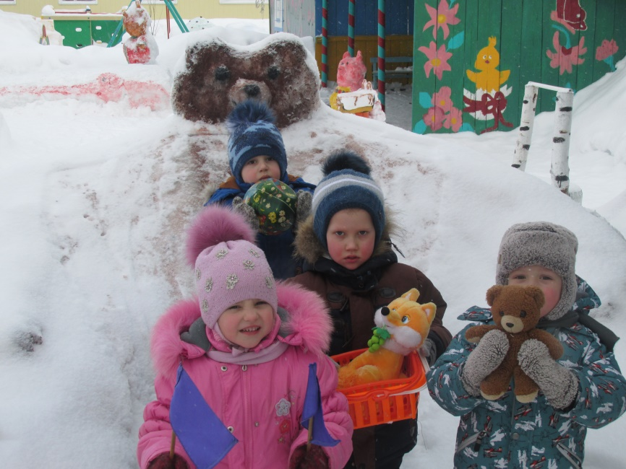
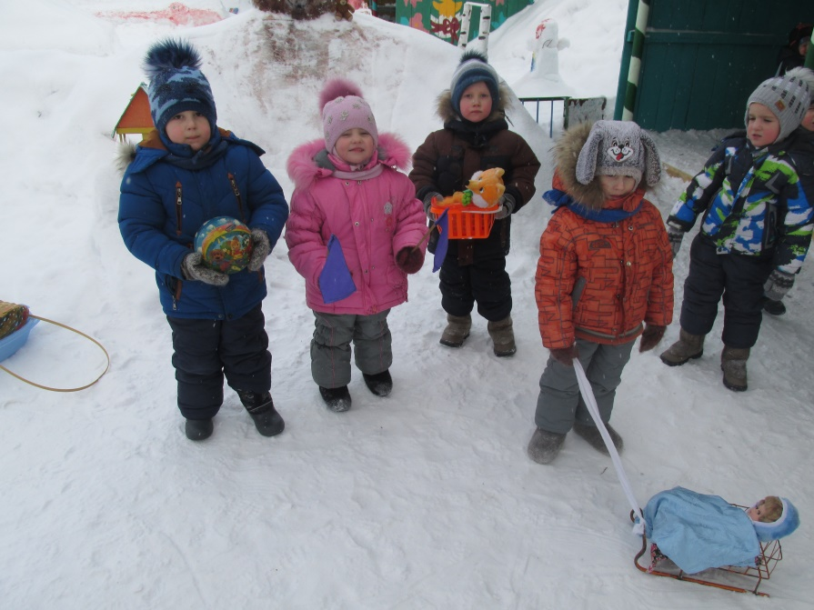
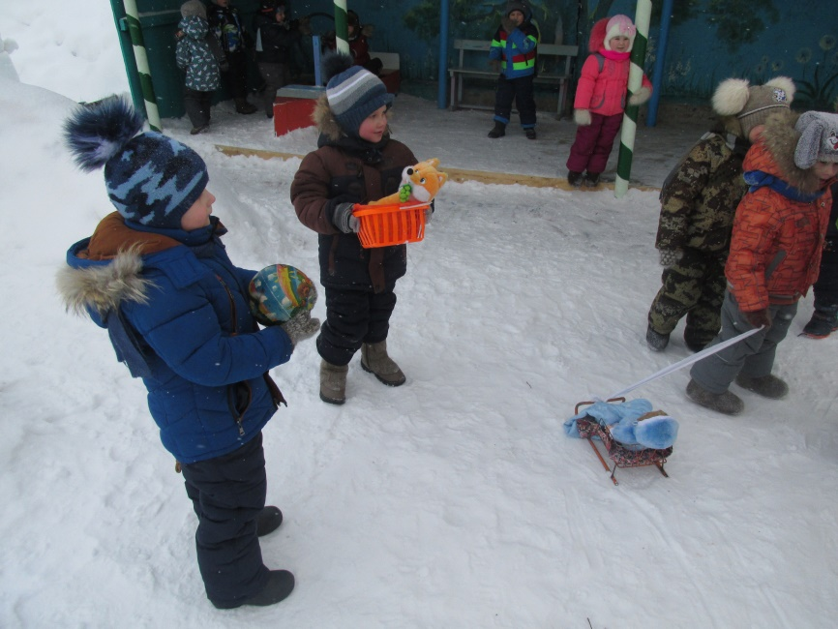
В средней группе, на участке
Детям некогда скучать:
Можно на горке покататься,
песни петь и танцевать!
Городок у нас на славу.
Пригодится для забавы!

